Slide 1
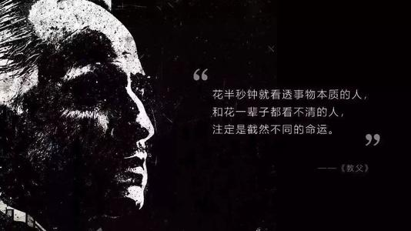
《生涯规划指导》高中一年级
影响我的人、事、物

Slide 2
关键词
影响轮
重要
他人
生命
资源

Slide 3
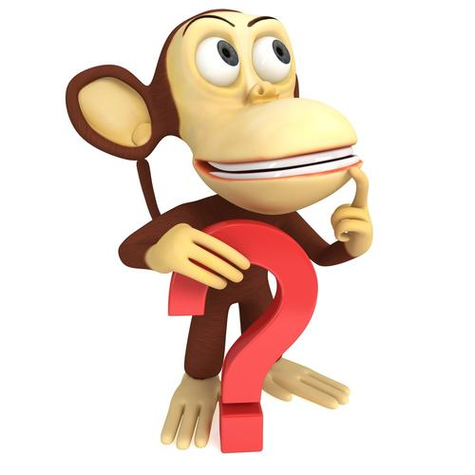
思考
1. 我为什么会成长为今天的自己？
2. 曾经的人、 事、 物给我留下了怎样的影响？
3. 我该如何利用各种资源成长为更好的自己？

Slide 4
目录
01
02
03
04
05
生涯故事
生涯体验
生涯知识
生涯行动
生涯拓展

Slide 5
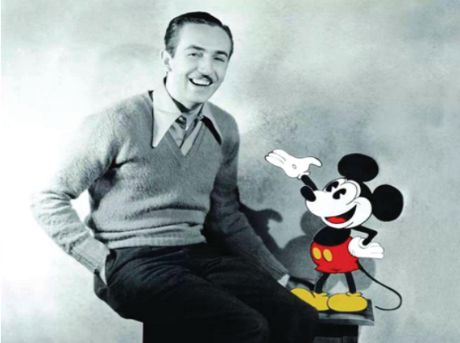
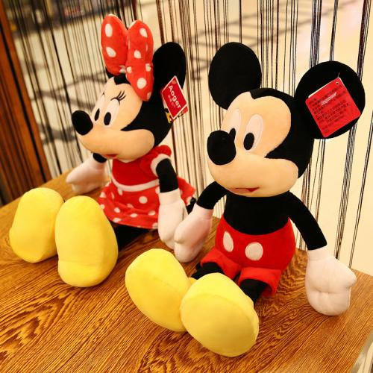
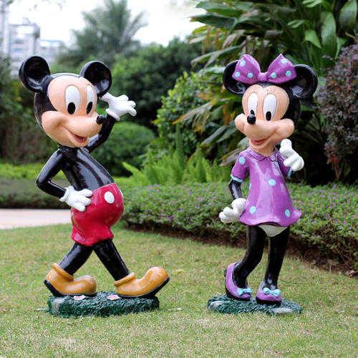
生涯故事
迪士尼与米老鼠
华特·迪士尼： 其实那破旧车库里，藏着我一生最大的宝藏！ 米老鼠， 是上帝派来给我的！

Slide 6
一群看起来不太讨喜的老鼠， 却对华特·迪士尼产生如此重大的影响， 甚至成为他人生最大的宝藏、 生命的一部分！ 那么， 在你的人生中， 有哪些人、 事、 物对你也有着深刻的影响呢？
让我们一起来探索吧

Slide 7

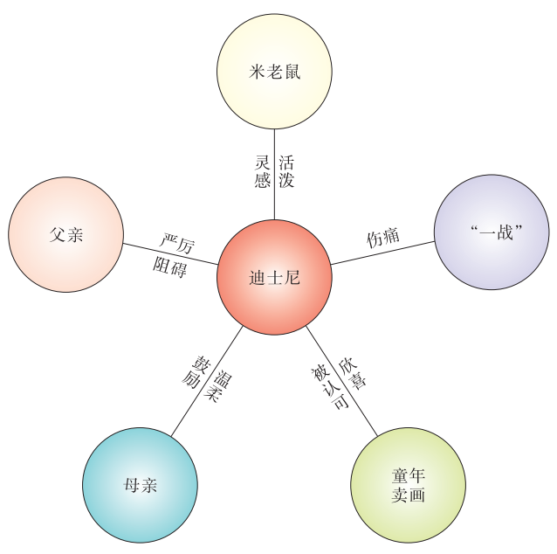
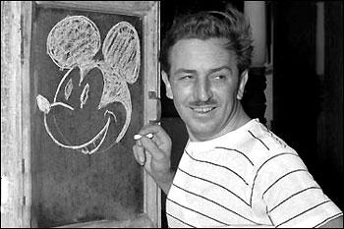
生涯体验
华特·迪士尼成长过程中特别重要的事

Slide 8
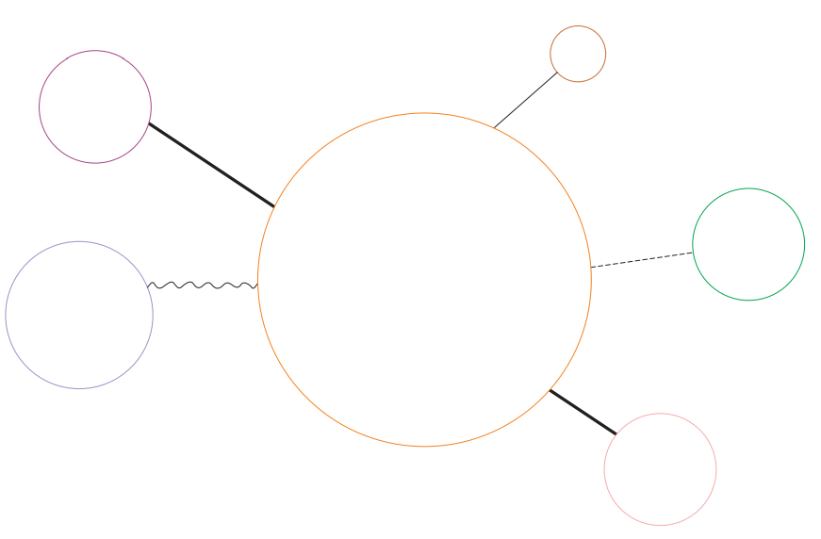
生涯体验
活动 1： 画出你的影响轮
1. 中心圆写自己的名字。
2. 其他每个圈都代表一个曾给过你影响的人、事或物，在旁边写三个左右的形容词。

Slide 9
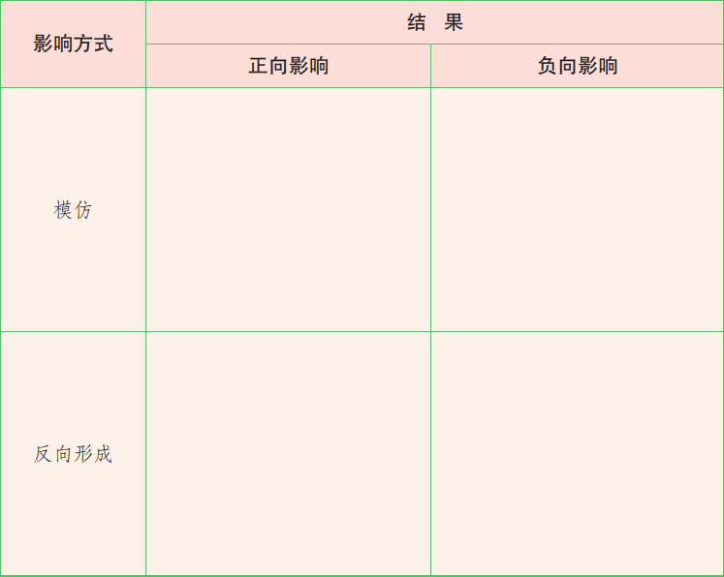
生涯体验
活动 2： 双面影响轮
看着你的影响轮：
在“影响轮” 中， 有哪些形容词被你模仿， 成了你生命的一部分？
有哪些形容词是你不喜欢的， 却被你反向形成， 最终也成了你生命的一部分。

Slide 10

生涯知识
影响是如何发生的？
在“影响轮” 中， 重要他人对我们的影响是最显著的。
其一， 重要他人会影响你的自我认知。 他人的评价是你形成自我认知的重要来源。
其二， 重要他人会影响你的行为。

Slide 11

如何面对“影响轮” 中的“负向” 影响

Slide 12

1. 接纳， 不对抗。

Slide 13
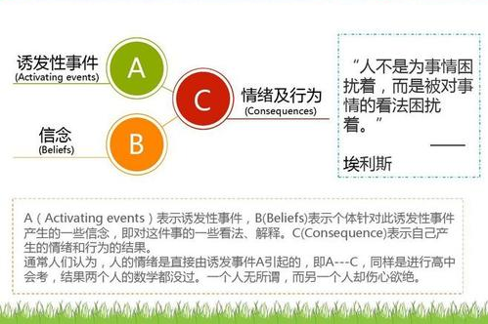
2. 合理认知。

Slide 14
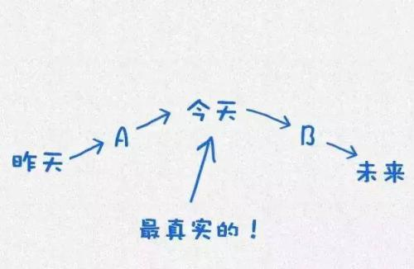

3. 着眼当下与未来。

Slide 15

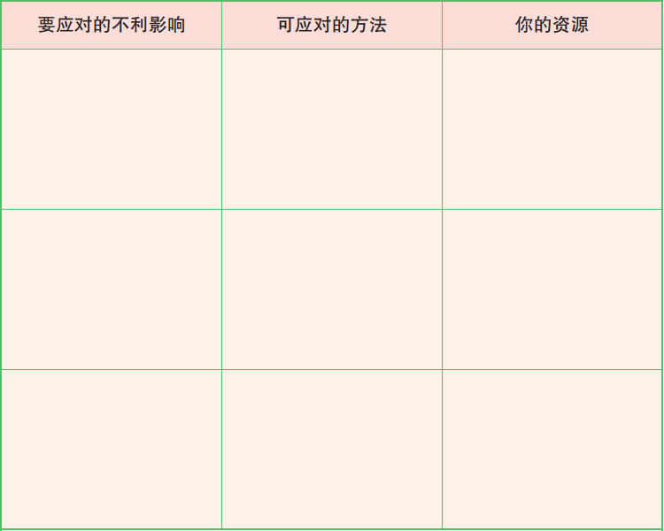
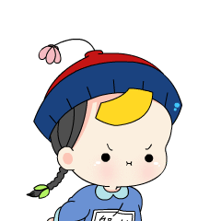
生涯行动
转化不利影响

Slide 16
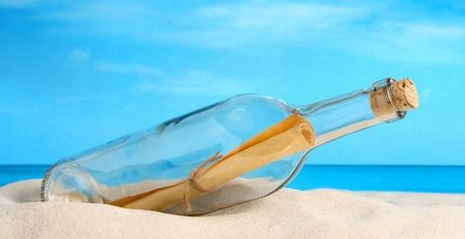
生涯拓展
给 TA 的一封信
请在你的影响轮中选择一个影响你的人、事或者物， 给 TA 写一封信。 告诉 TA： TA 是怎样影响了你， 你从 TA 那里学到了什么， 并表达一下这些年来你对 TA 的感谢。

Slide 17

推荐书籍：《选择理论》
现实疗法创始人带你走出心理困境。

Slide 18

谢谢大家！
祝愿梦想成真！
生涯规划，成就更好的自己！

